Slide 1
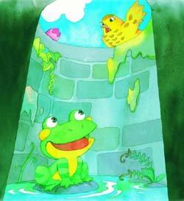
看图猜故事
坐井观天

Slide 2
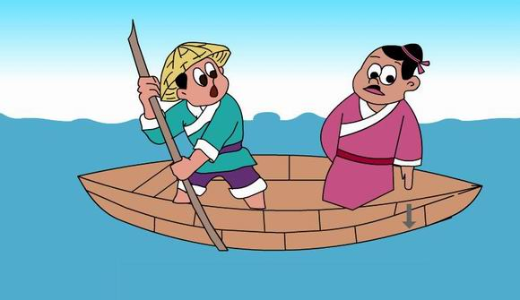
刻舟求剑

Slide 3
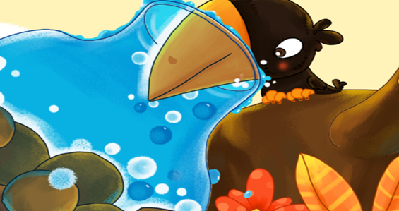
乌鸦喝水

Slide 4
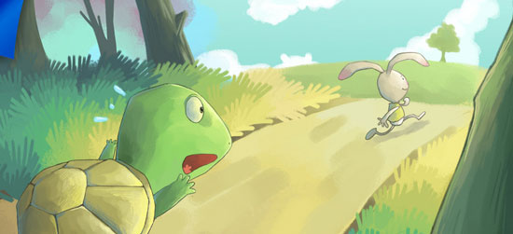
龟兔赛跑

Slide 5
小故事
小故事,大道理
yù
大道理
寓言

Slide 6
寓言二则
zé
一则（ ）
新闻
笑话
日记
广告……

Slide 7
（ ）羊补（ ）
Wáng
亡
láo
牢
?

Slide 8
自读要求：
自由读文，圈画出不认识的字，并想办法认识它。

Slide 9
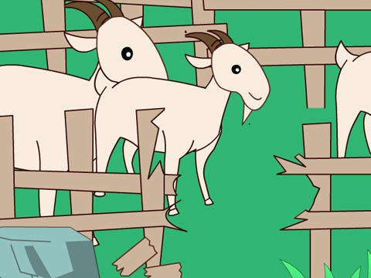
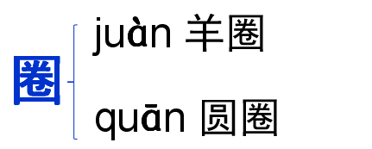
juàn
kū lóng
羊圈
窟窿
窟窿
fāng
街坊
shí
cǐ
结结实实
从此

Slide 10
街坊 窟窿 结结实实
羊圈 从此
钻进 叼走 后悔

Slide 11
同桌互读第1自然段，注意读准字音。

Slide 12
从前有个人，养了几只羊。一天早上，他去放羊，发现羊少了一只。原来羊圈破了个窟窿，夜里狼从窟窿钻进去，把羊叼走了。
羊圈

Slide 13
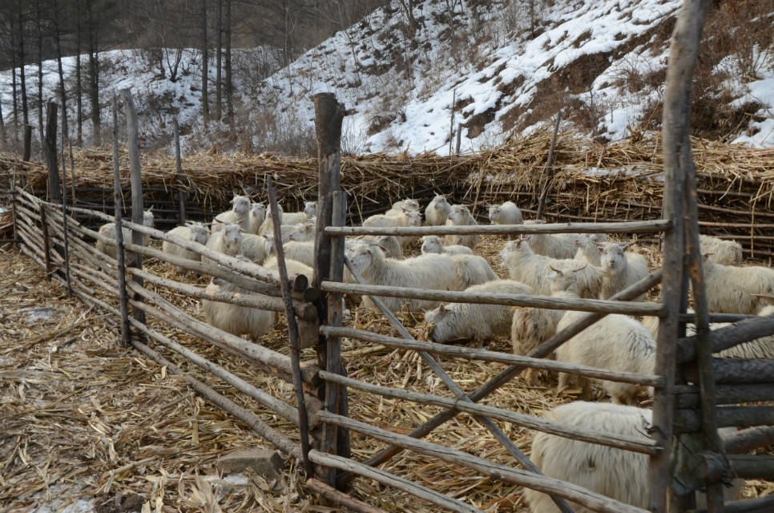
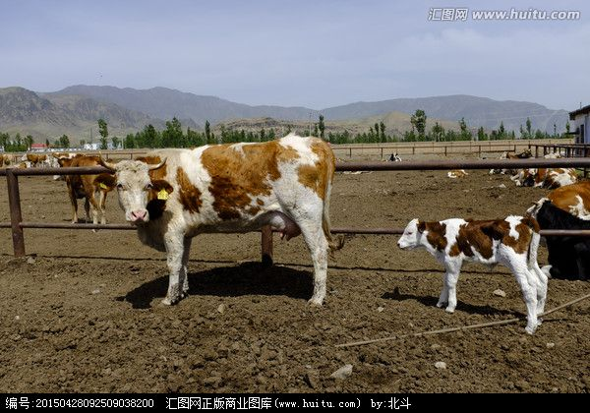
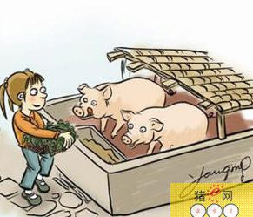
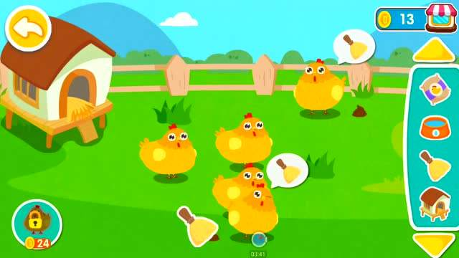
“圈”就是养家畜的棚栏。
羊圈
猪圈
鸡圈
牛圈

Slide 14
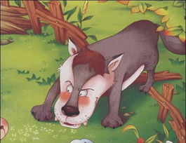
原来羊圈破了个窟窿，夜里狼从窟窿钻进去，把羊叼走了。
钻 叼
邻居
劝告
街坊
劝
街坊劝他说:“赶紧把羊圈修一修，堵上那个窟窿吧！”

Slide 15
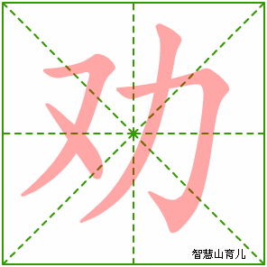
quàn
劝说
劝解
劝告

Slide 16
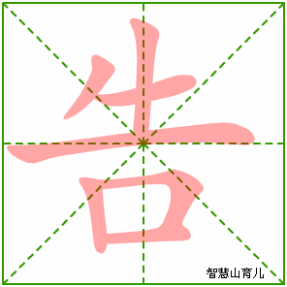
gào
告诉
公告
告知

Slide 17
后悔
他很后悔没有听街坊的劝告，心想，现在修还不晚。他赶紧堵上那个窟窿，把羊圈修得结结实实的。从此，他的羊再也没丢过。

Slide 18
亡羊补牢
丢失
羊圈

Slide 19
为什么牧羊人会丢两次羊？
没有及时补救，造成了第二次丢羊，损失更大。
为什么他后来再没丢羊了？
及时补救，避免了第三次丢羊。
如果要避免第二次丢羊，他应该怎么办？

Slide 20
寓言
亡羊补牢
一个人做错了事，只要肯接受意见，认真改正，就不算晚。
寓意

Slide 21
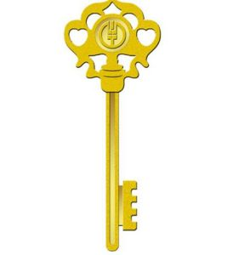
联系生活中的事例，说说事例中的“牧羊人”“羊圈”。

Slide 22
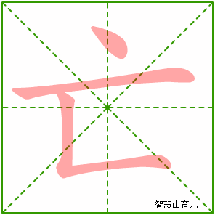
wáng
灭亡
亡国

Slide 23
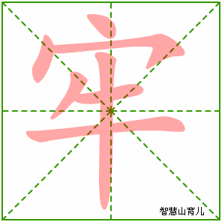
láo
牢记
牢固
牢房

Slide 24
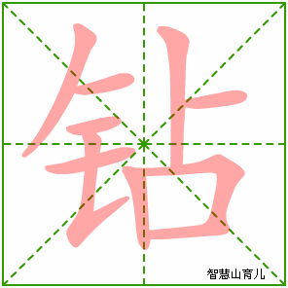
zuān
钻进
钻洞
钻入

Slide 25
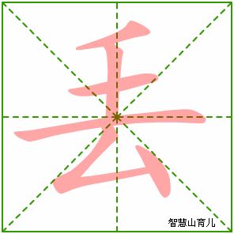
diū
丢失
走丢

